Slide 1

Fúze a akvizice
Seminář 3 (Due diligence – 2. část)
2.11.2022

Slide 2
Osnova semináře
  Shrnutí předchozího semináře
  Due Diligence (2. část)
      Vysvětlení jednotlivých položek checklistu
      Cvičení pro studenty v jednotlivých kategoriích DD
      Zadání samostatné práce

Slide 3
Due Diligence Checklist
Korporátní oblast
 | KORPORÁTNÍ OBLAST
 | Aktuální výpis z obchodního rejstříku
 | Společenská smlouva (zakladatelská listina) o založení Společnosti a její pozdější změny
 | Aktuální úplné znění společenské smlouvy
 | Stanovy Společnosti
 | Aktuální seznam společníků/akcionářů popř. výpis z evidence cenných papírů
 | Zápisy z řádných a mimořádných valných hromad od vzniku Společnosti
 | Zápisy z jednání orgánů Společnosti (jednatelů, představenstva, dozorčí rady, atd.)
 | Jednací a hlasovací řády orgánů Společnosti
 | Smlouvy s orgány/členy orgánů Společnosti (např. smlouvy o výkonu funkce)
 | Informace a dokumenty k vedeným neskončeným rejstříkovým řízením
 | Podání do sbírky listin obchodního rejstříku
 | Platné plné moci k zastupování Společnosti včetně případné prokury
 | Informace o propojených osobách, včetně schéma koncernu, a zprávy o vztazích mezi nimi
 | Smlouvy mezi Společností a i) jejími společníky, ii) propojenými/koncernovými osobami, zejména ovládací smlouva, smlouva o převodu zisku, smlouvy o převodech majetku, smlouvy o půjčce/úvěru, zajištění závazků, apod.
 | Smlouvy mezi společníky Společnosti navzájem ohledně jejich obchodních podílů/účasti ve Společnosti či výkonu souvisejících práv (např. dohody o výkonu hlasovacích práv)
 | Veškeré dokumenty o dispozicích s obchodními podíly ve Společnosti – rozdělení, převody, zastavení obchodních podílů Společnosti či zřízení jakýchkoliv práv k nim (souhlasy s rozdělením a převody obchodních podílů, pokud se vyžadují; smlouvy o převodech obchodních podílů; potvrzení o doručení smluv Společnosti); dědění obchodních podílů (veškerá dokumentace k dědění obchodního podílu, pravomocná rozhodnutí příslušného soudu o nabytí dědictví k obchodnímu podílu, apod.).
 | Informace o případných organizačních složkách/odštěpných závodech Společnosti

Slide 4
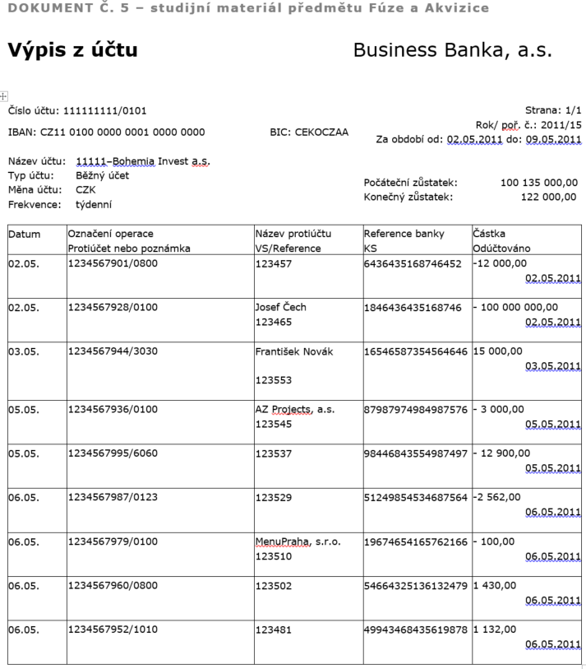
Case study
Korporátní oblast

Slide 5
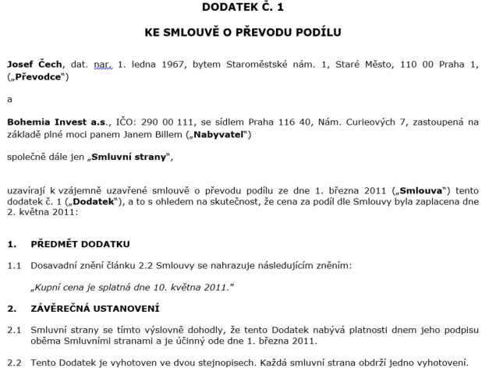
Case study
Korporátní oblast

Slide 6
Due Diligence (2. část)

Slide 7

Due Diligence Checklist
Celkový přehled právní DD
Korporátní oblast
Majetek
Závazkové vztahy
Finanční oblast
Pracovněprávní oblast
Sporná agenda
Správní oblast a správní řízení

Slide 8
Due Diligence Checklist
Majetek
 | MAJETEK
 | Dokumenty prokazující nabývací tituly (např. kupní, darovací a jiné nabývací smlouvy) Společnosti k jejímu majetku
 | Výpisy z veřejných majetkových registrů (katastr nemovitostí, evidence cenných papírů, další)
 | Nájemní, leasingové a obdobné smlouvy k majetku užívanému Společností, včetně dokumentů prokazujících vlastnické právo pronajímatele / vlastníka odlišného od Společnosti
 | Stavební/územní rozhodnutí, kolaudační rozhodnutí k provozovnám a jiným objektům užívaným Společností
 | Informace a dokumenty k zástavním právům, věcným břemenům nebo jiným právům třetích osob váznoucím na majetku Společnosti, anebo takovým právům k majetku třetích osob smluveným ve prospěch Společnosti
 | Osvědčení, výpis z rejstříku, a jiné dokumenty osvědčující práva Společnosti k předmětům duševního a průmyslového vlastnictví (ochranné známky, patenty, průmyslové vzory, apod.)
 | Licenční a obdobné smlouvy k předmětům duševního a průmyslového vlastnictví (vč. software) potřebného pro podnikání Společnosti, nebo jejichž je Společnost stranou
 | Certifikáty a další dokumentace k internetovým doménám užívaným Společností
 | Dokumenty k vedeným řízením v oblasti duševního a průmyslového vlastnictví (zejm. přihlášky ochranných známek, spory, apod.)

Slide 9
Due Diligence
Majetek
Nájemní smlouva
Výpis z KN
Licenční smlouva

Slide 10
Due Diligence Checklist
Závazkové vztahy
 | ZÁVAZKOVÉ VZTAHY
 | Všeobecné obchodní podmínky, vzorové smlouvy a typizovaná smluvní ujednání či jiné dokumenty (např. výpovědi, zápisy, jiná oznámení, atd.) užívané v obchodních vztazích s odběrateli či dodavateli
 | Smlouvy s odběrateli či dodavateli obsahující odchylná ujednání od všeobecných obchodních podmínek
 | Soupis / či jiná evidence obchodních smluv s odběrateli či dodavateli s uvedením hodnoty plnění
 | Smlouvy nespadající do běžného obchodní, např. pořízení či dispozice s dlouhodobým majetkem, zprostředkovatelské smlouvy, smlouvy o obchodním zastoupení, mandátní či komisionářské smlouvy, franšízingové smlouvy, smlouvy o skladování, smlouvy o přepravě, apod.
 | Smlouvy obsahující ustanovení o změně efektivního vedení („change of control clause“) – které bude účinné, pokud se změní vedení nebo společníci Společnosti
 | Informace o případném prodlení či jiném porušení závazků ze strany Společnosti
 | Smlouvy o sdružení, společném podnikání (“joint-venture”), smlouvy o tichém spoleenství, dohody o mlčenlivosti a další podobná nerutinní ujednání

Slide 11
Due Diligence
Závazkové vztahy
Rámcová kupní smlouva
Smlouva o poskytování poradenských služeb

Slide 12
Due Diligence Checklist
Finanční vztahy
 | FINANČNÍ OBLAST
 | Smlouvy o výpůjčce, smlouvy o úvěru a obdobné instrumenty
 | Listiny a informace o zajištění závazků Společnosti nebo o zajištění závazků jiných osob Společností nebo jejím majetkem
 | Smlouvy a listiny vztahující se k finančním instrumentům nebi obchodům Společnosti na kapitálových trzích
 | Listiny a informace o dalších finančních ujednáních nebo nástrojích, zejm. akreditivech, vlastních avalovaných či indosovaných směnkách, dluhopisech, hedgingových smlouvách, bankovních zárukách, ujednáních o derivátech, apod.
 | Smlouvy s bankami či jinými bankovními institucemi vč. běžných účtů, platebních karet a šeků, jiných bankovních produktů, a informace o dispozičních právech k nim
 | Pojistné smlouvy k majetku Společnosti či pojistným rizikům souvisejícím s její činností (zejm. odpovědnost za škodu, pojištění motorových vozidel, apod.)

Slide 13
Due diligence
Finanční oblast
- Loan Agreement

Slide 14
DD checklist
Pracovněprávní oblast
 | PRACOVNĚPRÁVNÍ OBLAST
 | Vzorové pracovní smlouvy, dohody o pracovní činnosti, dohody o provedení práce
 | Jiné vzorové pracovněprávní dokumenty (mzdový výměr, dohoda o změně pracovního poměru, dohoda o rozvázání pracovního poměru, výpověď, apod.)
 | Jednotlivé pracovní smlouvy s vrcholovými manažery Společnosti (vedoucími zaměstnanci přímo podřízenými statutárnímu orgánu Společnosti)
 | Vnitřní předpisy, řády a směrnice pro zaměstnance
 | Kolektivní smlouva, informace a dokumenty o působení zástupců zaměstnanců (odborová organizace, rada zaměstnanců nebo zástupce pro oblast bezpečnosti a ochrany zdraví při práci)
 | Evidence pracovní doby a práce přesčas

Slide 15
Due Diligence
Pracovněprávní oblast
- Pracovní smlouva

Slide 16
Due Diligence Checklist
Sporná agenda
 | SPORNÁ AGENDA
 | Seznam vedených a hrozících soudních nebo rozhodčích sporů s uvedení podstaty věci a její hodnoty
 | Dokumentace k vedeným či hrozícím soudním a rozhodčím řízením
 | Informace o případném insolvenčním a exekučním řízení

Slide 17
Due Diligence
Sporná agenda
- Přehled sporné agendy

Slide 18
Due Diligence Checklist
Správní oblast a správní řízení
 | SPRÁVNÍ OBLAST A SPRÁVNÍ ŘÍZENÍ
 | Živnostenská nebo jiná oprávnění k vykonávání činnosti včetně seznamu provozoven
 | Veškerá ostatní povolení, registrace, oprávnění, souhlasy nebo licence Společnosti nebo potřebné pro její činnost
 | Dokumentace o vedených správních řízeních i) neskončených, ii) skončených a nevykonaných, zejm. v oblastech životního prostředí, hospodářské soutěže, ochrany spotřebitele, ochrany osobních údajů, atd., vyjma řízení před správcem daně, správou sociálního zabezpečení a zdravotními pojišťovnami
 | Seznam skončených správních řízení včetně uvedení výsledku
 | Veřejnoprávní smlouvy (vztahujících se k plnění veřejnoprávních povinností a/nebo uzavřené se subjektem veřejného práva)
 | Informace a přepisy Společnosti týkající se nakládání s osobními údaji a zajištění jejich ochrany
 | Informace a dokumenty k přijaté veřejné podpoře, zejm. grantům, pobídkám, dotacím, apod.

Slide 19
Due Diligence
Disclosure Letter
- Přehled dodatečných informací

Slide 20
Zadání samostatné domácí práce

Slide 21
Zadání samostatné práce
  úkol:
  Připravte koncept non-solicitation klauzule (viz prezentace 2) pro NDA. Formálně jej připravte včetně záhlaví smlouvy (označení smlouvy, stran, popř. uvozující pasáž atd.) a zápatí smlouvy (podpisová pasáž), mezi něž právě vložíte ujednání o závazku non-solicitation. Pracujte s definováním vícekrát užitých pojmů pro účely smlouvy a následně užitím jen zkráceného výrazu dle definice.
  rozsah: cca 2 normostrany
  termín odevzdání: nejpozději v pátek večer před následujícím seminářem (11.11.2022) zaslat vypracovaný úkol emailem (PŘEDMĚT emailu: Volitelný předmět Fúze a akvizice, TO: psuchy@deloitteCE.com; ivan@telecky.legal)

Slide 22
Před-transakční smlouvy v akvizičních transakcích
Dohoda o mlčenlivosti / Non-Disclosure Agreement (NDA)
Obsah NDA (III)
Non-solicitation klauzule – zákaz kontaktovat personál a obchodní partnery:
  s cílem získat informace, nebo
  s nabídkou spolupráce, nebo
  s pobídkou pro ukončení vztahu k poskytující straně
Náhrada škody z porušení NDA
Smluvní pokuta
Nezávaznost jednání o transakci a vyloučení předsmluvní odpovědnosti
Trvání NDA

Slide 23
Děkujeme za pozornost.

